Slide 1
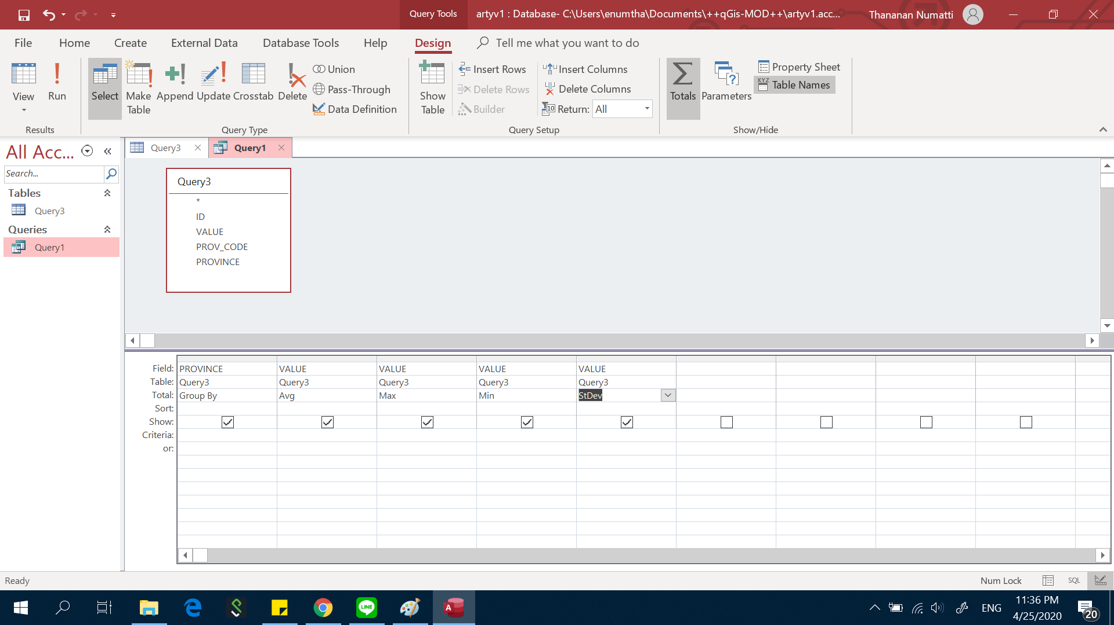
ผมต้องการจะคำนวนค่า
Medium
ต้องเลือกค่าอะไรครับ

